Slide 1
Transformer的出現
Notes:
https://www.techbang.com/posts/44430-three-laws-of-robotics-is-too-simple-google-ceo-made-ai-ten-principles

Slide 2
什麼是Transformer網路
最重要突破即2017出現的Transformer
將RNN換成Transformer
利用Multi-head Attention機制來了解文字上下文的重要性
在應用Transformer的模型中先放入Embedding層
Embedding層存放了待學習到的上下文語意(Contextual Representation)
ChatGPT中的T就是Transformer
是目前所有語言模型的基礎

Slide 3
什麼是Transformer網路
是一種採用自注意力機制(Self-Attention)的深度學習模型(2017年Google Brain提出)
可以找到詞和詞之間的重要性
可以按輸入資料各部分重要性的不同而分配不同的權重
該模型主要用於自然語言處理（NLP）與電腦視覺（CV）領域
是一個encoder-decoder架構，可以分開用
可完全取代NLP中使用的LSTM或GRU
目前所有大型語言模型都用
是一個動態詞向量，在模型中學習

Slide 4
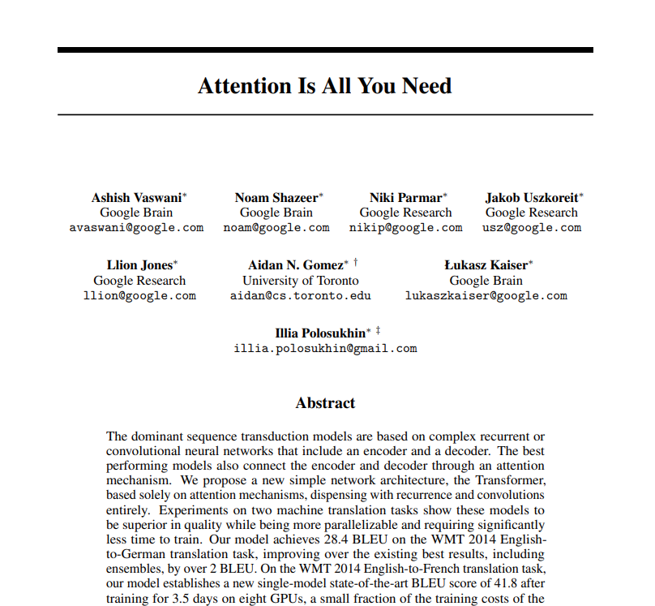
Transformer模型

Slide 5
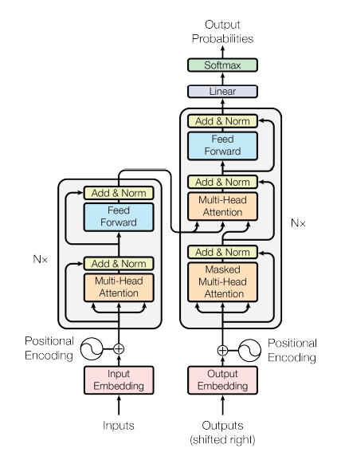
Transformer模型

